Slide 1
FP-Tree class ile gerçeklenmesi
BERK BARIŞ KARA - 18253007

Slide 2
FP-Tree Algoritması
FP-Tree, sık kullanılan öğe kümelerini verimli bir şekilde bularak daha hızlı sonuçlar üretir. FP-Tree algoritması, veri kümesini FP-ağacı adı verilen özel bir yapıda depolayarak, sık görülen öğe kümelerini veya çiftlerini, genellikle birlikte meydana gelen şeylerin kümelerini bulur.

Slide 3
FP-Tree Algoritmasını oluşturma adımları
FP-Tree algoritması, veri kümesini yalnızca iki kez tarar. FP-Tree algoritmasını kullanarak sık öğe kümelerini bulmaya yönelik temel yaklaşım aşağıdaki gibidir:
1-) FP ağacını oluşturun.
2-)FP-Tree’den sık öğe kümeleri bulun.

Slide 4
Çalışma prensibi
FP, “sık örüntü” anlamına gelir. Bir FP ağacı, bilgisayar bilimindeki diğer ağaçlara benzer, ancak benzer öğeleri birbirine bağlayan bağlantıları vardır. Bağlantılı öğeler LinkedList olarak düşünülebilir.
FPtree, öğe kümelerinin oluşma sıklığını depolamak için kullanılır. Kümeler yollar olarak saklanır ağaçta. Benzer öğelere sahip setler ağacın bir kısmını paylaşacaktır. Sadece farklı olduklarında ağaç bölünür. Bir düğüm, kümeden tek bir öğeyi ve bu dizide kaç kez meydana geldiğini tanımlar. Bir yol size bir dizinin kaç kez gerçekleştiğini söyleyecektir. Düğüm bağlantıları olarak bilinen benzer öğeler arasındaki bağlantılar, benzer öğelerin yerini hızla bulmak için kullanılacaktır.

Slide 5
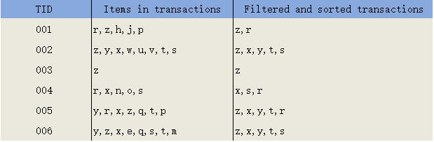
Ağaç Oluşturma
FP-Tree 2 kez tarama yapar demiştik ilk tarama sonrasında minimum support geçemeyenler filtrelenir:

Slide 6
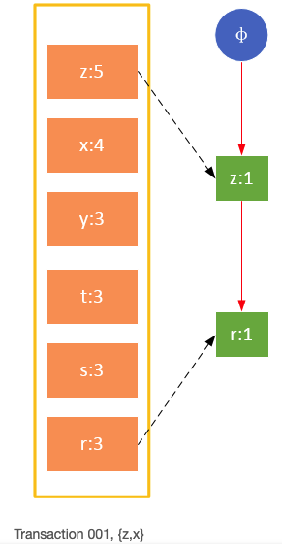
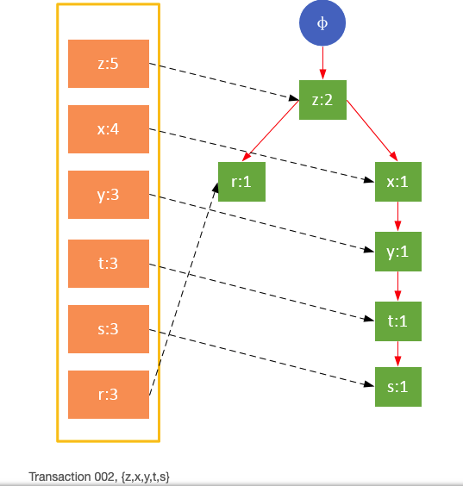
İkinci taramada ise ağaç oluşturulur:
Taranan veriler filtrelenir. Bir veri öğesiyle ilk kez karşılaşılırsa, düğümü oluşturun ve headTable'daki düğüme bir işaretçi ekleyin; aksi takdirde, öğenin ilgili düğümünü yola göre bulun ve düğüm bilgilerini değiştirin.

Slide 7
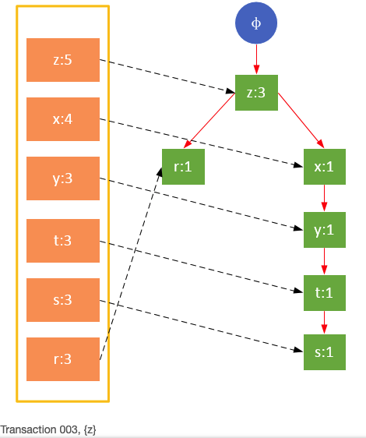
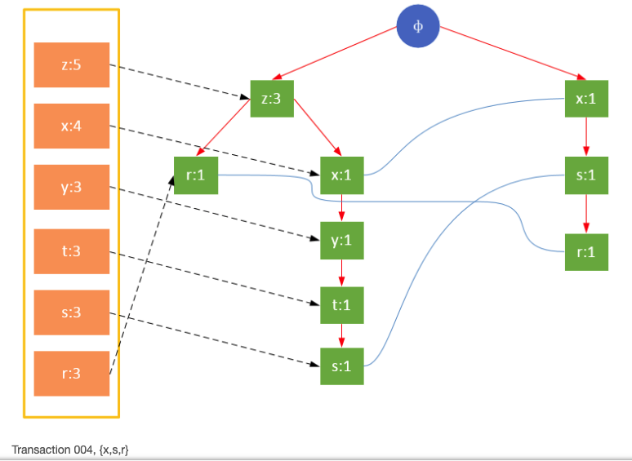

Slide 8
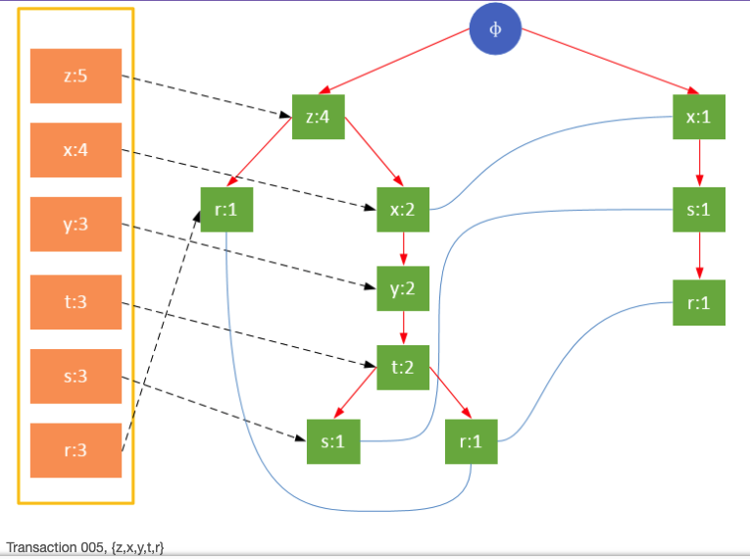
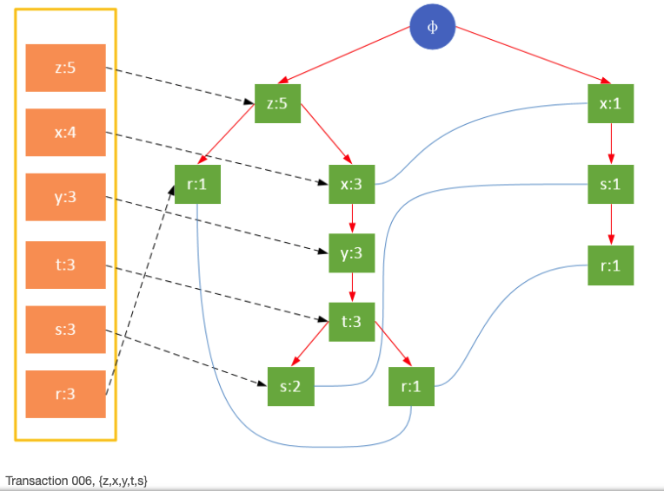

Slide 9
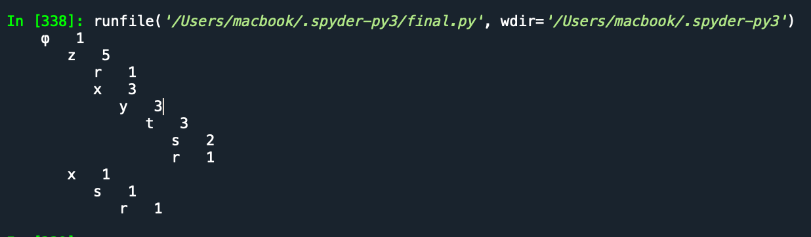
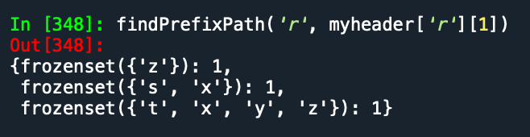
Ağacın python-3 çıktısı:
Node’un nereden geldiğini gösteren çıktı :

Slide 10
Kodun Github Linki:
https://github.com/bariss48/FP-Tree-Class/blob/master/final.py

